Slide 1
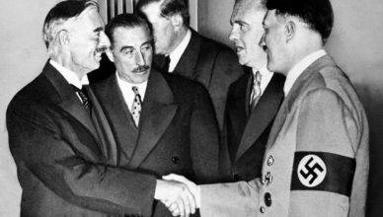
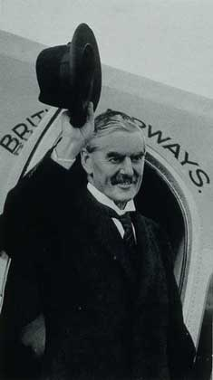
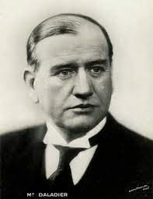
Накануне Второй Мировой войны
История 11 класс

Slide 2
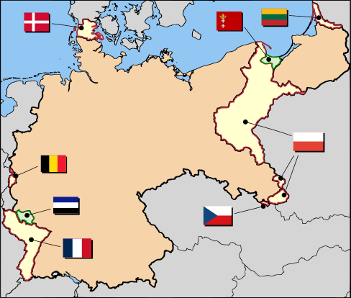
Последствия Первой мировой войны для Германии
В результате Версальского мира (1919 )г. от Германской империи были отторгнуты территории, заселённые этническими немцами, что создавало прогерманские очаги в соседних с Германией странах. Версальским мирным договором налагались ограничения на германские армию и флот. Численность армии не должна была превышать 100 000 человек, запрещалось строить линкоры, создавать авиацию и танковые войска, модернизировать артиллерию.

Slide 3
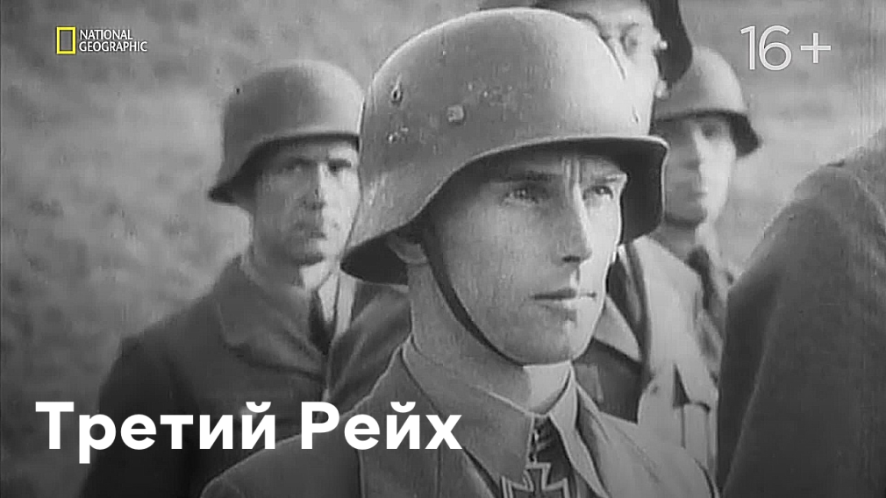
Образование Третьего рейха
30 января 1933 года в Германии к власти приходит А. Гитлер, лидер НСДАП. Нацисты, взяв за основу труд Гитлера «Майн кампф» (1925) с его идеологией завоевания для арийской расы «жизненного пространства», принялись активно готовить базу для реализации конкретных текущих и среднесрочных внешнеполитических задач. В этой работе Гитлер заявлял, что «нам предстоит ещё очень большая и тяжёлая борьба с Францией», «поскольку она обеспечит нам тыл в борьбе за увеличение наших территорий в Европе», «при этом нам нужны такие земли, которые непосредственно примыкают к коренным землям нашей Родины… Когда мы говорим о завоевании новых земель в Европе, мы, конечно, можем иметь в виду в первую очередь только Россию и те окраинные государства, которые ей подчинены».

Slide 4
Демонтаж Версальской системы и милитаризация Германии
Для нацистов было принципиально важно постепенно освободиться от сдерживавших Германию положений Версальской системы и тем самым проложить дорогу для ничем не ограниченной подготовки к войне. Для этого германское руководство успешно противодействовало созданию в Европе системы коллективной безопасности. Нацистская верхушка умело использовала антисоветские настроения в правящих кругах ведущих западных держав, доказывая необходимость создания единого фронта борьбы против СССР и, как следствие, военно-политического «равноправия» с другими странами. Германская пропаганда утверждала, что поскольку Германия является «щитом против большевистской опасности и защитницей западной цивилизации», то ей требуются адекватные вооружённые силы. «Равноправный» уровень вооружений являлся на деле лишь прикрытием для начального этапа создания мощной боевой армии^{[1]}.

Slide 5
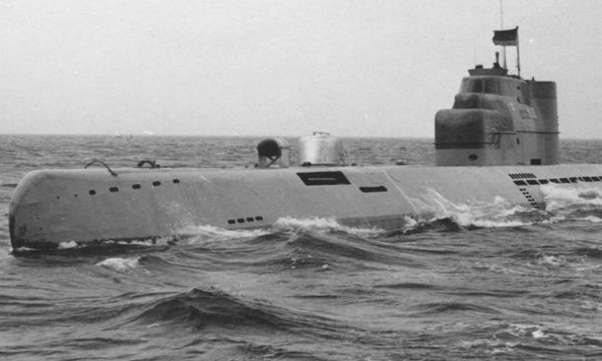
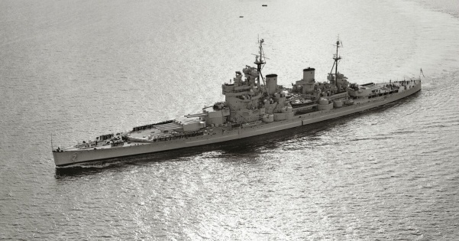
Милитаризация Германии
Во многом благодаря политике США, Великобритании и Франции Германия перестала соблюдать ограничения, наложенные на рост её военного потенциала Версальским договором. Вместе с этим возросли и военные расходы: с 1 млрд долларов в 1933 году до 6,5 млрд в 1938 году. Если в 1933 году военные расходы третьего рейха составляли 4 % от всего бюджета, в 1934 − 18 %, то в 1936 — уже 39 %. А в 1938 году на них приходилось 50 %^{[1]}. При помощи компаний США, Великобритании и Франции в короткий срок в Германии было построено более 300 крупных военных заводов^{[5]}.
Уже 14 октября 1933 года Германия объявила о выходе из Лиги наций. В январе 1935 года в результате плебисцита Германии был возвращён Саар, который до этого находился под протекторатом Лиги наций, а в марте Гитлер заявил о разрыве Версальского договора и о восстановлении всеобщей воинской повинности, то есть о создании регулярной армии рейха — вермахта, включая люфтваффе. 18 июня 1935 года было заключено англо-германское морское соглашение, что явилось двусторонним нарушением Версальского мирного договора. Таким образом Германия получала право довести общий тоннаж своего флота до 420 595 длинных тонн^{[1]}.

Slide 6
Формирование военно – политического блока
1936 году германская армия вступила в демилитаризованную Рейнскую область. Ремилитаризация Рейнской области позволила занять удобный плацдарм для последующего военного удара по западным соседям Германии — Франции, Бельгии, Голландии и Люксембургу. На западных границах Третьего рейха возводился Западный вал («линия Зигфрида»), сооружались военные укрепления, мосты и автострады, ведущие к границам соседних стран.
В том же году в связи с гражданской войной в Испании была создана ось «Берлин — Рим» и заключён Антикоминтерновский пакт с Японией^{[1]}. 24 августа 1936 г. был опубликован закон о продлении срока службы в германской армии с одного до двух лет. К концу 1936 года в Германии насчитывалось 14 армейских корпусов и одна кавалерийская бригада. Регулярная армия достигла численности 700—800 тыс. человек. В 1936 году Германия имела уже не менее 1500 танков. Её промышленность выпускала более 100 танков в месяц. Громадные средства затрачивались и на создание авиации. В 1936 году германский военно-воздушный флот насчитывал 4500 самолётов. По всей Германии была развёрнута широкая сеть аэродромов, число которых превышало 400. В 1939 году сухопутные войска Третьего рейха насчитывали 2,6 млн человек, ВВС — 400 тыс., ВМФ — 50 тыс. человек^{[1]}.

Slide 7
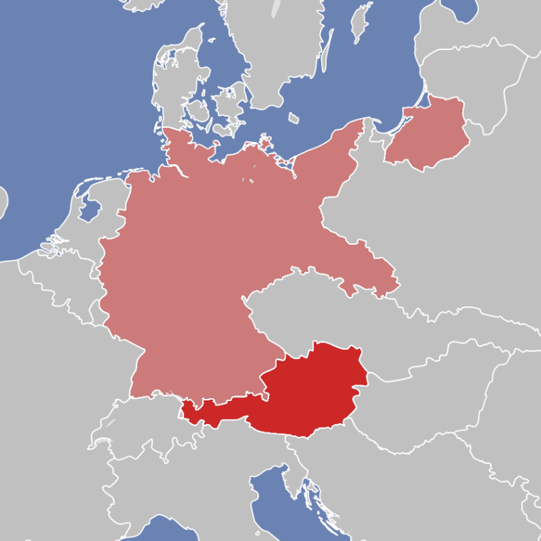
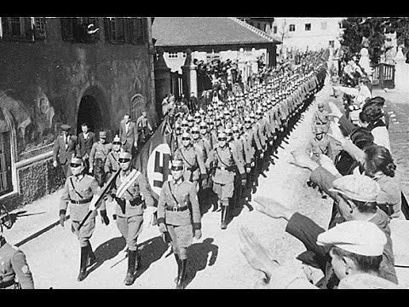
« Собирание земель»
Второй период приходится на 1936—1939 гг., когда руководство нацистской Германии, не прибегая к прямой военной конфронтации, под предлогом борьбы с коммунистической угрозой начало вводить силовую составляющую в свою внешнюю политику, постоянно вынуждая Великобританию и Францию идти на уступки и соглашательство. В эти годы нацистской Германией был создан плацдарм для будущей войны^{[1]}: в марте 1938 года был осуществлён аншлюс Австрии^{[2]}, в сентябре 1938 — марте 1939 годов к Германии были присоединены Чехия^{[3]} и Клайпедский край.
.

Slide 8
Мюнхенский сговор
В октябре 1934 года по инициативе и при финансовой поддержке Германии в Судетской области Чехословакии была создана политическая партия судетских немцев под названием Германский внутренний фронт, преобразованная весной 1935 года в Судетскую немецкую партию (СНП). СНП строилась по образцу НСДАП^{[1]}.
В мае нацисты провоцируют крупные беспорядки в приграничных областях Чехословакии, обратившись к германскому руководству с просьбой о помощи. На чехословацкой границе сосредотачиваются германские войска, готовые к вторжению. Под давлением внутриполитической оппозиции чехословацкое правительство отдаёт распоряжение о частичной мобилизации, укрепляет гарнизоны пограничных крепостей и усиливает персонал, обслуживающий другие оборонительные сооружения. На фоне международных протестов и предостережений со стороны чехословацкого военного руководства Гитлер временно отступает^{[1]}.
12 сентября 1938 года после провала переговоров между чехословацким правительством и Генлейном его сторонники организуют массовые выступления, что вынуждает правительство Чехословакии ввести в населённые немцами районы войска и объявить там военное положение^{[1]}.

Slide 9
Мюнхенский сговор
13 сентября 1938 года британский премьер Н. Чемберлен телеграммой уведомляет Гитлера о готовности посетить его «ради спасения мира». Встречаясь с фюрером 15 и 22 сентября, Чемберлен сообщает, что вопрос о судетских немцах решён английским и французским правительствами в соответствии с пожеланиями Германии^{[1]}.
29—30 сентября подписано Мюнхенское соглашение Невилла Чемберлена, французского премьер-министра Эдуарда Даладье, Адольфа Гитлера и Бенито Муссолини. Соглашение предусматривало «уступку», а по сути насильственное отторжение от Чехословакии и передачу Германии Судетской области и пограничных с Австрией районов. Чехословакию обязали также удовлетворить территориальные претензии Венгрии (получила часть Словакии) и Польши (получила Тешинскую Силезию). В результате от Чехословакии было отторгнуто около 20 % территории, где проживала четверть населения страны и размещалось около половины мощностей тяжёлой промышленности. Саму Чехословакию на переговоры не пригласили^{[1][6]}. 1 — 10 октября Судетская область была оккупирована и присоединена к Рейху под именем Судетенланд.

Slide 10
Итоги политики « Умиротворения агрессора»
В результате политики сдерживания и «умиротворения», которую проводили Великобритания и Франция, Германия чрезвычайно усилилась. Военная промышленность Чехословакии перешла в руки нацистов, им же достались в полной сохранности укрепления в Судетах. Немецкие моторизованные части пополнились тысячами легковых автомобилей и грузовиков, получив 1865 тяжёлых машин Praga Av и «Татра-82», а также грузовики Mikov МNО, «Татра-82» и «Татра-85», 469 танков, 1500 самолётов, более 500 зенитных орудий, 43 тысячи пулемётов, более 1 миллиона винтовок, 1 миллиард патронов, 3 миллиона артиллерийских снарядов, а также оружейные заводы «Шкода», уступавшие лишь крупповским заводам. Помимо двух крупных танкостроительных заводов «Шкода» и CKD (Cesco-moravska Kolben Danek), которые производили танки LT-35 и TNTP или LT-38 соответственно, Гитлер захватил автомобильные заводы «Прага» и «Татра», которые продолжили выпуск машин для Германии.^{[7]}
Весной 1941 года чешские бронемашины составляли 25 процентов всего танкового парка вермахта. Для вторжения в СССР 6-я танковая дивизия была все ещё частично оснащена танками 35(t), а 7, 8, 12, 19, 20 и 22-я танковые дивизии — танками 38(t). В СССР 6-я танковая дивизия взяла 103 танка 35(t) в составе 4-й танковой группы, брошенной на Ленинград.^{[8]}

Slide 11
Домашнее задание
Рассказывать о подготовке Германии к Войне по презентации и дополнительному материалу. Знать карту.
Объяснять термины: реваншизм, версальская система. Лига наций, аншлюс, система коллективной безопасности, политика умиротворения, мюнхенский сговор западных держав.

